Slide 1
Báo Cáo Web Service
Thành viên:
Bùi Hoàng Thiện
Nguyễn Ngọc Tuấn
Văn Công Thắng
Đề Tài:
Thời Khóa Biểu Giảng Viên

Slide 2
1. Mô tả chức năng
Giảng viên:
Xem lịch trình giảng dạy

Slide 3
1. Mô tả chức năng
Xem lớp đang giảng dạy

Slide 4
1. Mô tả chức năng
Xem môn học giảng dạy

Slide 5
1. Mô tả chức năng
Quản lý:
Cập nhật thông tin của giảng viên
Lấy tên giảng viên
Lấy danh sách giảng viên
Thêm danh sách giảng viên
Quản lý giờ trống của giảng viên

Slide 6
1. Mô tả chức năng

Slide 7
1. Mô tả chức năng
Câp nhật thông tin lớp học
Lấy tên lớp
Lấy danh sách lớp
Thêm danh sách lớp

Slide 8
1. Mô tả chức năng

Slide 9
1. Mô tả chức năng
Cập nhật thông tin của môn học
Lấy tên môn học
Lấy danh sách môn học
Thêm danh sách môn học

Slide 10
1. Mô tả chức năng

Slide 11
1. Mô tả chức năng
Cập nhật lịch trình giảng dạy cho giảng viên

Slide 12
1. Mô tả chức năng
Login

Slide 13
1. Mô tả chức năng
Học Sinh:
Xem thông tin của giảng viên
Xem thời gian học của từng môn học
Xem thời gian học của từng lớp học

Slide 14
1. Mô tả chức năng

Slide 15
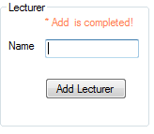
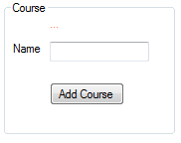
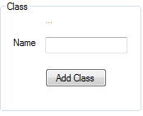
2. Hiện thực chức năng
Thêm giảng viên
Thêm Lớp học
Thêm môn học

Slide 16
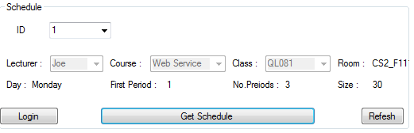
2. Hiện thực chức năng
Xem lịch trình

Slide 17
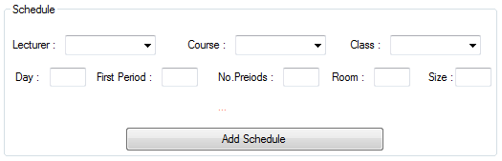
2. Hiện thực chức năng
Thêm lịch trình

Slide 18
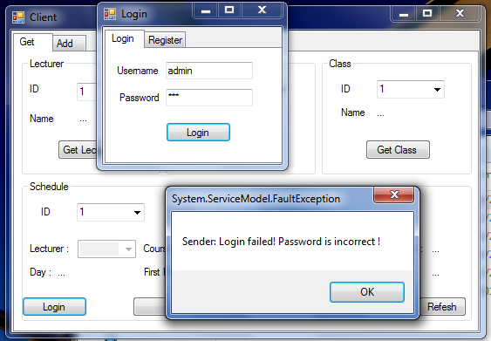
2. Hiện thực chức năng
Login

